Slide 1
Chương 7: Tác động của CNTT đến các vấn đề xã hội và kinh tế
GV: Nguyễn Thị Hạnh

Slide 2
Giới thiệu
Thời đại kỷ nguyên số
CNTT đến từng người dân, người quản lý, nhà khoa học, người nông dân, bà nội trợ, học sinh tiểu học,…
CNTT ảnh hưởng đến tất cả các lĩnh vực trong cuộc sống

Slide 3
Giới thiệu
CNTT ảnh hưởng đến tất cả mọi lĩnh vực cuộc sống
Xã hội (Society)
Giáo dục (Education)
Sức khỏe Y tế (Health)
Giải trí (Entertainment)
Giao tiếp (Comunication)
Thương mại (Business)

Slide 4
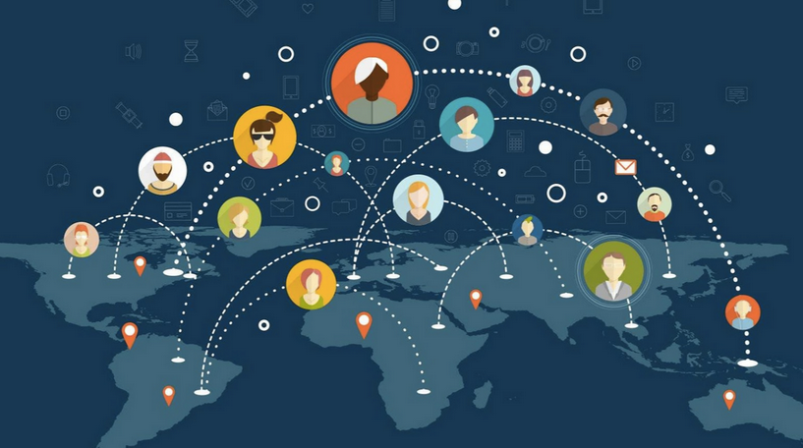
Advantages of IT in the Society
Globalization (toàn cầu hóa)

Slide 5

Advantages of IT in the Society
Communication
Notes:
Before many years internet-café or making long distance calls or sending mails via post center are pain in the butt… beside of slow it is pretty expensive. Now the technology grows dramatically the communication become cheaper, quicker and much efficient. The internet communications has also opened up to face to face communication and live update streaming not in computer but also in mobile phones and other gadgets.

Slide 6

Advantages of IT in the Society
Cost effectiveness (hiệu quả về chi phí)

Slide 7

Advantages of IT in the Society
Lots of time (nhiều thời gan)

Slide 8

Advantages of IT in the Society
The Birth of New Jobs (sinh nhiều công việc mới)

Slide 9
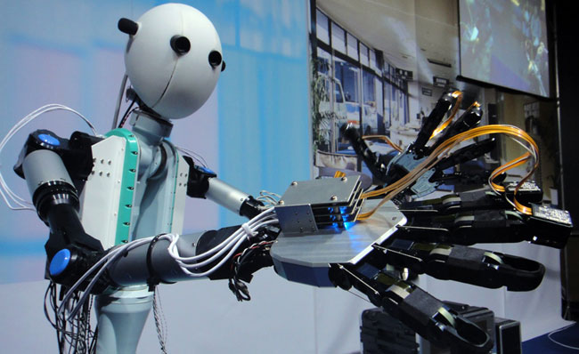
Disadvantages of information technology
Unemployment (thất nghiệp)

Slide 10

Disadvantages of information technology
Privacy (Tính riêng tư) → public

Slide 11
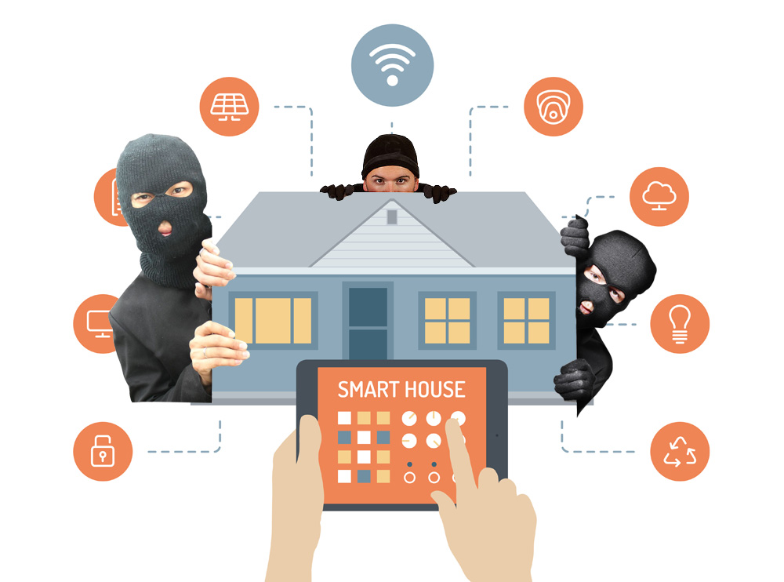
Disadvantages of information technology
Insufficient of job Security (không đủ bảo mật)

Slide 12
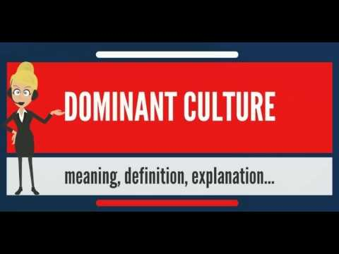
Disadvantages of information technology
Dominant culture (văn hóa thống lĩnh)
Refers to the values, norms, and practices of the group within society that is most powerful in terms of weath, prestige, status, and influence.
Notes:
Đề cập đến các giá trị, tiêu chuẩn và thực tiễn của nhóm trong xã hội có sức mạnh nhất về mặt của cải, uy tín, địa vị và ảnh hưởng.

Slide 13
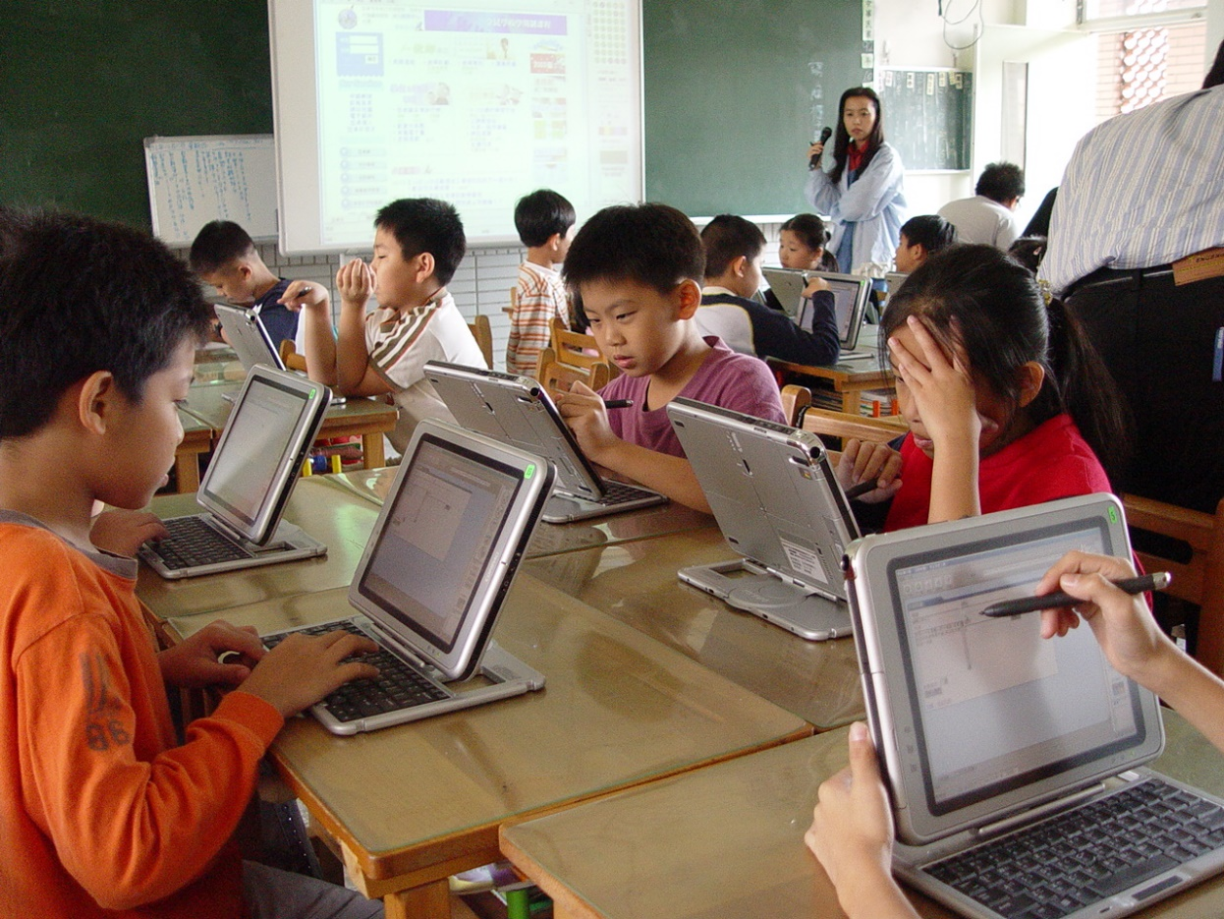

Impact of IT on Education

Slide 14
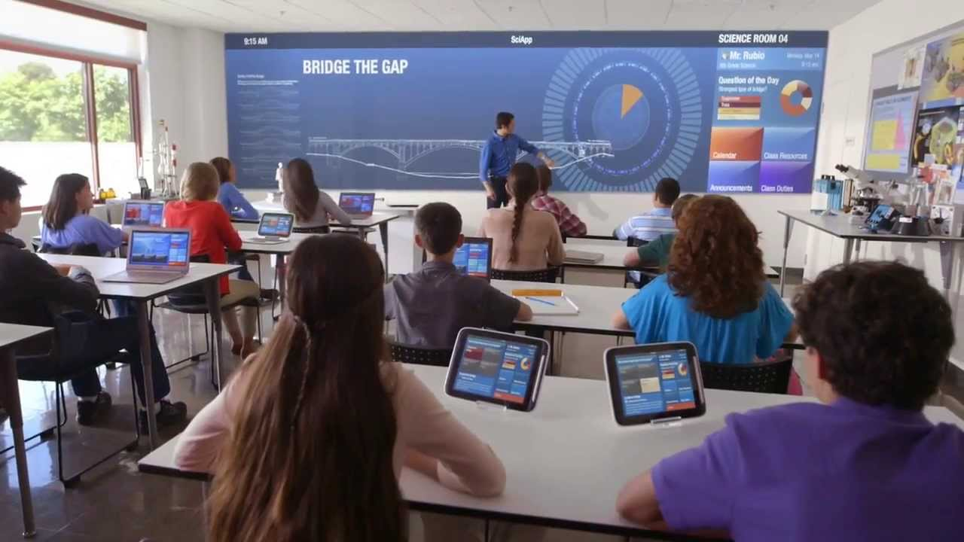
Impact of IT on Education

Slide 15
Impact of IT on Education
access to variety of learning resources
immediacy to information
anytime learning
anywhere learning
collaborative learning
multimedia approach to education
authentic and up to date information
access to online libraries
teaching of different subjects made interesting

Slide 16
Impact of IT on Education
educational data storage
distance education
access to the source of information
multiple communication channels-e-mail, chat, forum, blogs,etc.
access to open courseware
better accesses to children with disabilities
reduces time on many routine tasks

